Slide 1
Introdução aos Algoritmos
Algoritmos e Técnicas de Programação
Eduardo Furlan Miranda
2026-03-01
Adaptado de: SCHEFFER, V. C. Algoritmos e técnicas de programação. 2018.

Slide 2
Introdução
Receita de bolo
Linguagem natural
  1. Início.
  2. Entrar com o primeiro valor.
  3. Entrar com o segundo valor.
  4. Realizar a soma do primeiro valor com o segundo.
  5. Realizar a divisão do total dos valores por dois.
  6. Armazenar o valor encontrado.
  7. Mostrar na tela o resultado da média.
  8. Fim.

Slide 3
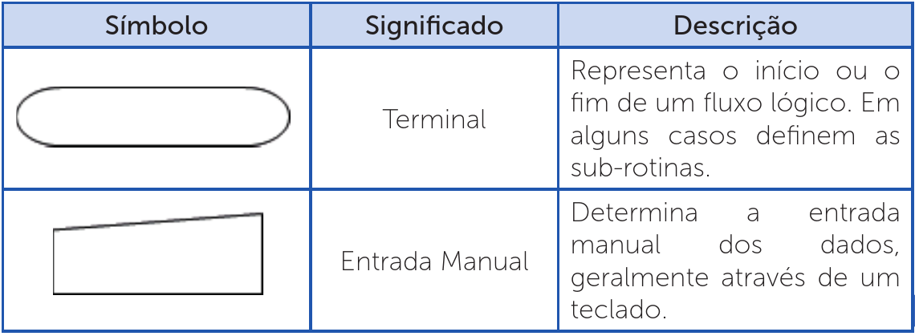
Variáveis
  Armazenamento
  Atribuição
Diagrama de Blocos (Fluxograma)

Slide 4
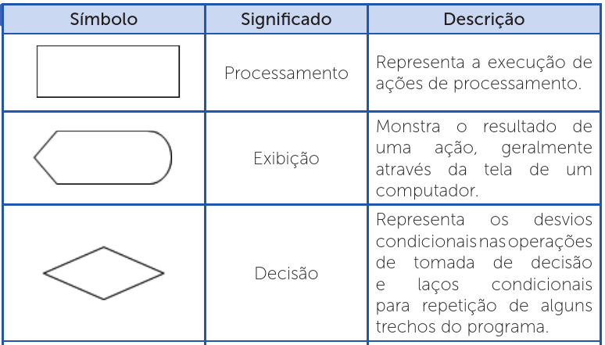
.
.
.
e outros...

Slide 5
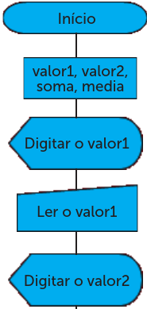
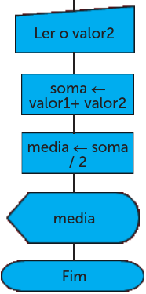

Slide 6
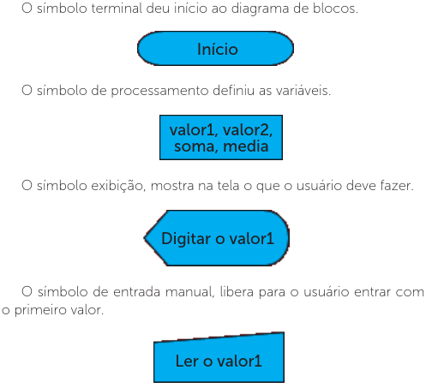

Slide 7
Pseudocódigo
Não tem um padrão
Exemplo
  Escolher um nome.
  Avaliar as variáveis, dar atenção aos seus tipos e características.
  Descrever de forma clara o que será armazenado e se as variáveis
  destinadas a essa informação estão corretas.
  Verificar se as instruções fazem sentido e se as mesmas têm uma
  sequência lógica.
  Avaliar o resultado e quando pertinente, mostre-o na tela.
  Finalizar o algoritmo.

Slide 8
1) calculo_media;
2) var
3) real: valor1, valor2, soma, media;
4) Início
5) escreva (“Digite o valor 1”);
6) leia valor1;
7) escreva (“Digite valor 2”);
8) leia valor2;
9) soma ← valor1 + valor2;
10) media ← soma/2;
11) escreva(“A media do aluno e:”; media);
12) Fim.

Slide 9
Pseudolinguagem Portugol
  https://visualg.com.br/
  Forma estruturada de escrever algoritmos usando palavras do idioma português
Visualg
  https://visualg.com.br/
  Programa para escrever e testar o Portugol

Slide 10
Portugol
algoritmo "media"
var
valor1, valor2, soma, media: real
inicio
Escreval("Digite o valor da nota 1: ")
Leia (valor1)
Escreval("Digite o valor da nota 2: ")
Leia (valor2)
soma <- (valor1 + valor2)
media <- (soma / 2 )
Escreval(“A media do aluno e:” media)
fimalgoritmo

Slide 11
Paradigmas
Programação estruturada
  Algoritmos como sequência linear de funções
Orientado a objetos
  Abstrai o programa como uma coleção de objetos

Slide 12
Algoritmos
Para tomada de decisão
Análise de informações em RH
Análise financeira
Voltados para a medicina
Existem livros dedicados a algoritmos

